Slide 1
封面
00附錄
01前言
02TA分析
03價值主張
04方案內容
05行銷活動規劃
06市場大小分析
07成本效益分析
08短中長期實作規劃
09質化分析

Slide 2
前言

Slide 3
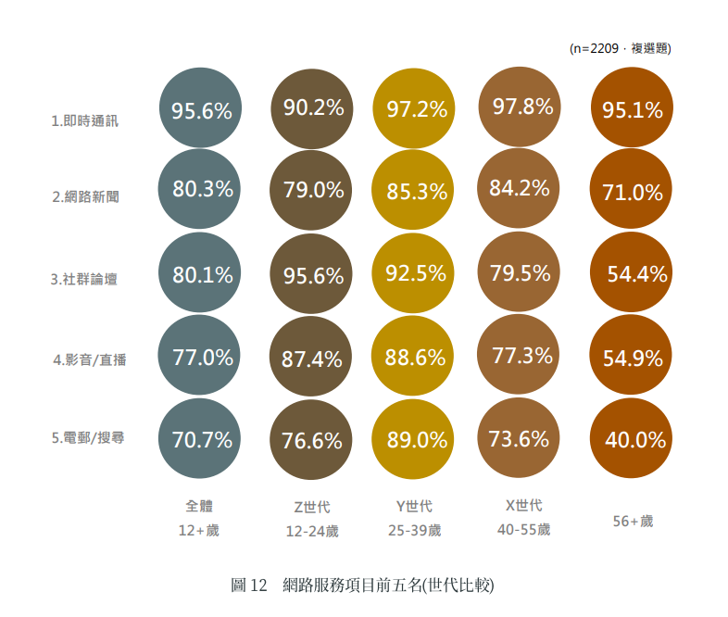
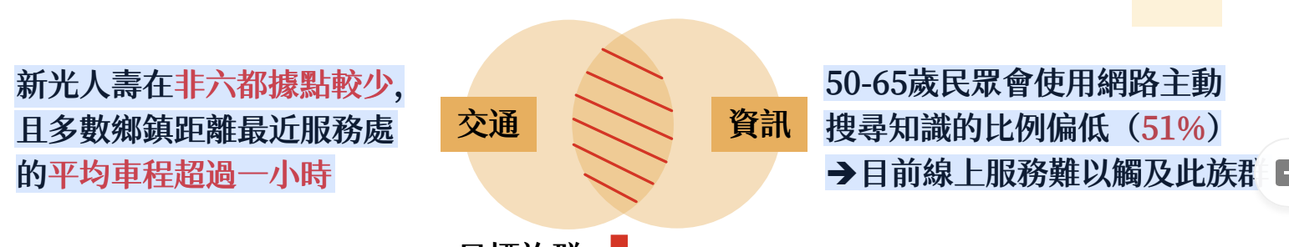
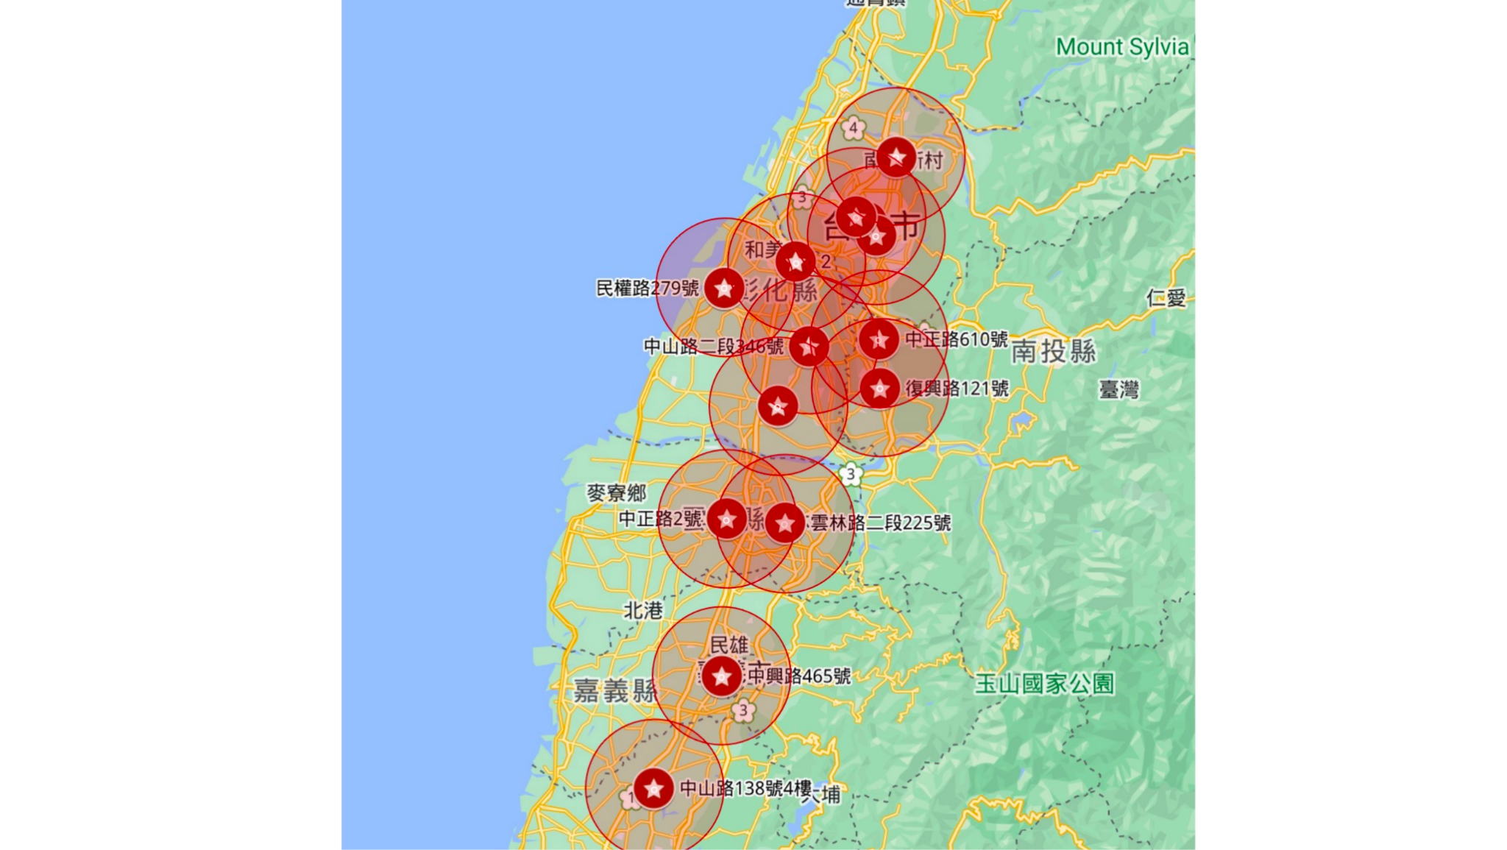
族群輪廓
目標族群:50至65歲居住於偏鄉之民眾
交通可及性低
資訊可及性低
保險知識不足
低收入戶較多
較易參與互助會
價值主張
找尋特定族群
由於台灣多數人口居住於六都，大多數人壽據點落座於六大都市圈，以苗栗縣通霄鎮為例，居民距離最近的新光人壽服務處平均車程超過三十分鐘，「引用質化確認距離確實是問題」，這樣的交通的不便利使得金融可及性降低。且在台灣這樣的鄉鎮不在少數，而我們定義距離最近的新光人壽據點３０分鐘以上的地區為偏鄉區域。「引用數據確認市場大小」。在偏鄉城鎮中，多數年輕族群仍可以藉由發達的網路得到正確的保險及金融資訊，接觸適合自身需求的保險產品及預防金融詐騙找上門。但隨著年齡的增長，56歲以上民眾主動蒐集資訊的比例驟降至僅40%，使得正確金融資訊的資訊難以普及。而50歲以上的偏鄉地區民眾綜合了交通及資訊的因素，使得他們成為金融系統中的弱勢族群。
族群輪廓分析
1.交通可及性低：由於偏鄉地區距離最近的新光人壽據點皆在30分鐘以上，地處偏遠使得業務員難以長期深入偏鄉，且就如同通霄鎮x先生所表示「引入質化分析」，民眾普遍缺乏主動跋涉至都會區專門辦理保險業務之意願。
2.資訊可及性低：相比於年輕族群可以藉由發達的網路得到正確的保險及金融資訊，接觸適合自身需求的保險產品及預防金融詐騙。隨著年齡的增長，根據資料顯示，50至65歲民眾在網路上主動蒐集資訊的比例僅為51%，使得正確金融相關的資訊難以普及。
3.保險知識不足：經過問卷調查顯示，有近八成的偏鄉民眾對於保險知識和產品了解程度較低，甚至有近兩成的民眾認為自己不需要了解及接觸保險產品，使得保險難以在偏鄉地區普及化。 4.低收入戶較多：與六都相比，偏鄉鄉鎮中的低收入戶占比偏高，低收入戶受限於支配所得，無法負擔私人保險的保費，面對潛在的風險，可能因為沒有保險的保障而無法承擔。
5.較易參與互助會：偏鄉鄉鎮居民間生活圈緊密、人情味濃厚，與親友共組「民間互助會」的風氣盛行，然而此類合會容易演變為詐欺取財案件，使參與者暴露在財物遭到損失的風險之下。
永續商業模式
通過綠色聚「保」盆活動，鼓勵居民資源回收，減少廢棄物的產生，並將回收物轉換為現金資產，交付予鄉公所，為當地低收入戶投保微型保險，達成資源配置的優化、微型保險覆蓋率的提升，以及ESG理念的落實。
這邊放這個蠻怪的
因為在最開頭提到企劃內容
會讓人不知道在說什麼
另外
永續商業模式這個詞放在價值好像也怪怪的
我們兩頁那個企劃書最後四點有寫
我覺得刪掉也沒差
因為不提企劃就很難解釋我們要怎麼做到資源配置的優化、微型保險覆蓋率的提升，以及ESG理念的落實
還是以社會理念帶進去寫當開頭
永續企業的感覺？ 這是啥意思
你要吃火鍋嗎 我好餓
陳庭瑜也很餓
可以喔他說的
到底哪來的火鍋
uber
運費３０我不餓我問問他們
他們說想吃別的
例如考場之類的
但他關了
hotpot store is closed so sad so hungry
普惠金融
藉由移動概念車，於偏鄉普及保險資訊，並透過官方帳號中的「業務員地圖」功能，建構不受距離限制的投保管道，提升金融可及性。此外，也透過綠色聚保盆，為弱勢族群籌措保費資金，使其能受到微型保險的保障。
地方深耕
以懷舊元素為媒介，引起偏鄉居民共感，再以資源回收活動增加企業與民眾間的互動性，最後透過新光基金會以建設當地實際回饋地方，建立良好品牌形象，深化民眾與新光之間的連結。

Slide 4
價值主張

Slide 5
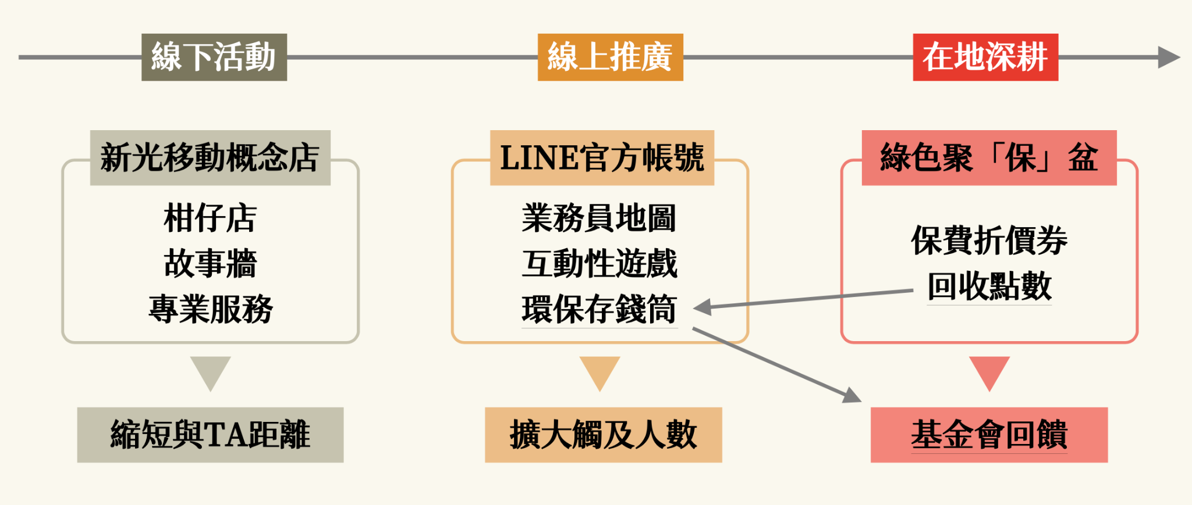
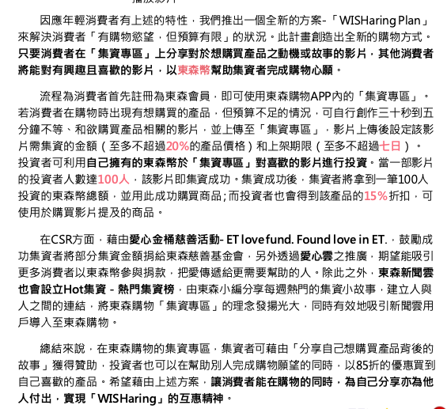
專案內容
營運模式
業務員地圖 因偏鄉服務據點較少，民眾和業務員都難以頻繁接洽對方，所以在LINE官方帳號中加入業務員地圖功能，只要點擊圖示便可查看服務當地業務員的聯絡資訊，另外加入評分機制，讓民眾可以選擇最適合自己的業務員。
遊戲持續性行銷 只要加入LINE官方帳號，即可每日遊玩一次線上抽獎遊戲，若將遊戲分享給好友，則可以再獲得一次遊戲機會。抽到的獎品可能為點數或是抽獎券；累積一定點數可換取電子超商禮券等等，而抽獎券則可以投入抽獎池，並在每月月底公布大獎得獎者。
（利用LINE遊戲模組，每個月將更換一次遊戲，保持使用者的新鮮感）
針對式推播訊息 根據用戶感興趣的內容，將用戶分群，並定期推播與各族群喜好相對應的保險故事或新聞等，持續更新民眾的保險知識，並加深他們對保險的認識。
已經知道三個專案分別的細向
串接
從線下的新光移動概念店作為源頭，吸引目標客群主動靠近，縮短與TA的距離，
並推廣LINE官方帳號，將人潮從線下轉移到線上，並以抽獎券等方式長期與客戶培養感情，
藉由長期經營，將概念店和官方帳號的人潮引流至聚寶盆，以基金會回饋方式落實在地深耕以及和當地民眾建立信心，讓新光人壽在地方轉型成具有社會價值以及普惠金融概念的永續企業。
我們針對目標族群推出「光譜計畫」，此計畫以貼近民眾的接觸方式，將複雜的保險內容簡化，讓他們能更輕易接收保險知識及獲得專業保險服務。此外，新光人壽也可以藉由此活動樹立良好的品牌形象，並加深與民眾的連結和黏著度。
此計畫分為三個專案內容及兩項投保機制，首先，線下活動方面為在人潮聚集地設立新光移動概念店，以懷舊柑仔店為主題，吸引在地民眾前往，並以加入LINE官方帳號為入場門票。店內活動包含體驗情境故事牆贈送紀念小物，以及接觸無壓力諮詢服務，其中也會融入反金融詐騙的宣導內容。線上方面，LINE官方帳號中的業務員地圖功能，讓民眾能一鍵縮短與業務員的空間距離；為了降低民眾對於官方帳號訊息的反感度，我們將客戶分群，並推播其感興趣的內容。此外，提供每日抽獎小遊戲，增加官方帳號的趣味性。最後是「綠色聚『保』盆」活動，藉由舉辦資源回收活動，讓鄉公所能用民眾資源回收所帶來的收益，為當地低收入戶團體投保微型保險。
新光人壽將與新光基金會合作，將民眾在線上存錢筒所累計的回饋金額投入當地，提升偏鄉的公共建設及教育資源，落實回饋地方及永續經營的目標。藉由可互動、可循環的資源回收回饋模式，建立新光人壽在民眾心中的形象，讓民眾一提到保險，就能聯想到新光人壽，深化企業與民眾的連結。
總結來說，目標族群可先於線下概念店與新光人壽建立連結，後於線上持續接觸保險相關資訊及服務，並藉由「綠色聚『保』盆」活動，增進鄉鎮全體居民福祉。我們期望藉由上述的光譜計畫，協助民眾了解保險概念與建立保險通路，讓光普及到各個鄉鎮。
綠色聚寶盆
加深與地方民眾的連結＆落實永續城鄉的目標
將資源回收拉近專案
（通宵問卷的肯定）
在概念店期間知道舉辦時間
將累積回收在活動期間拿到指定地點做回收
拿到回饋金和保費折扣
總回收量被存進存錢筒
到達設定金額便於新光基金會捐出對倍金額到偏鄉教育
落實回饋地方及永續經營的目標
我們針對目標族群推出「光譜計畫」，此計畫以貼近民眾的接觸方式，將複雜的保險內容簡化，讓他們能更輕易接收保險知識及獲得專業保險服務。此外，新光人壽也可以藉由此活動樹立良好的品牌形象，並加深與民眾的連結和黏著度。
此計畫分為三個專案內容及兩項投保機制，首先，線下活動方面為在人潮聚集地設立新光移動概念店，以懷舊柑仔店為主題，吸引在地民眾前往，並以加入LINE官方帳號為入場門票。店內活動包含體驗情境故事牆贈送紀念小物，以及接觸無壓力諮詢服務，其中也會融入反金融詐騙的宣導內容。線上方面，LINE官方帳號中的業務員地圖功能，讓民眾能一鍵縮短與業務員的空間距離；為了降低民眾對於官方帳號訊息的反感度，我們將客戶分群，並推播其感興趣的內容。此外，提供每日抽獎小遊戲，增加官方帳號的趣味性。最後是「綠色聚『保』盆」活動，藉由舉辦資源回收活動，讓鄉公所能用民眾資源回收所帶來的收益，為當地低收入戶團體投保微型保險。而LINE官方帳號中也將有存錢筒功能，使金流透明化，民眾也可查看回收量及回饋進度。
兩項的投保機制中，第一種方式是經由線上LINE官方帳號及線下概念車所能帶來的各式險種主動投保；第二種方式則是利用「綠色聚『保』盆」，利用民眾資源回收的收益，為當地低收入戶團體投保微型保險。
新光人壽將與新光基金會合作，將民眾在線上存錢筒所累計的回饋金額投入當地，提升偏鄉的公共建設及教育資源，落實回饋地方及永續經營的目標。藉由可互動、可循環的資源回收回饋模式，建立新光人壽在民眾心中的形象，讓民眾一提到保險，就能聯想到新光人壽，深化企業與民眾的連結。
總結來說，目標族群可先於線下概念店與新光人壽建立連結，後於線上持續接觸保險相關資訊及服務，並藉由「綠色聚『保』盆」活動，增進鄉鎮全體居民福祉。我們期望藉由上述的光譜計畫，協助民眾了解保險概念與建立保險通路，讓光普及到各個鄉鎮。

Slide 6
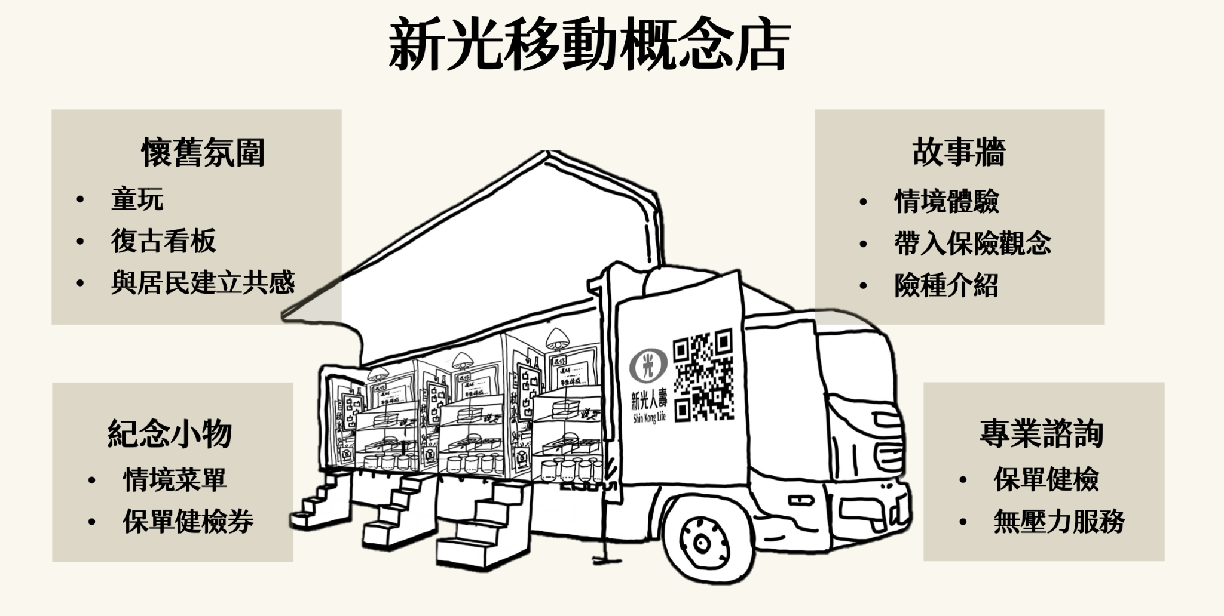
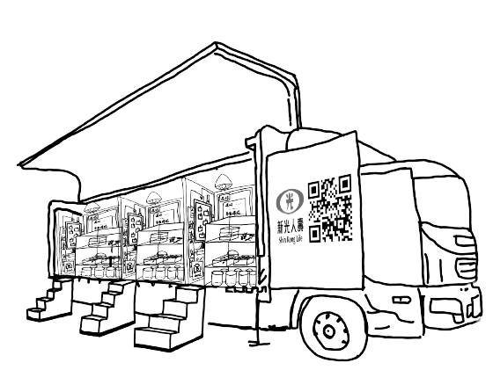
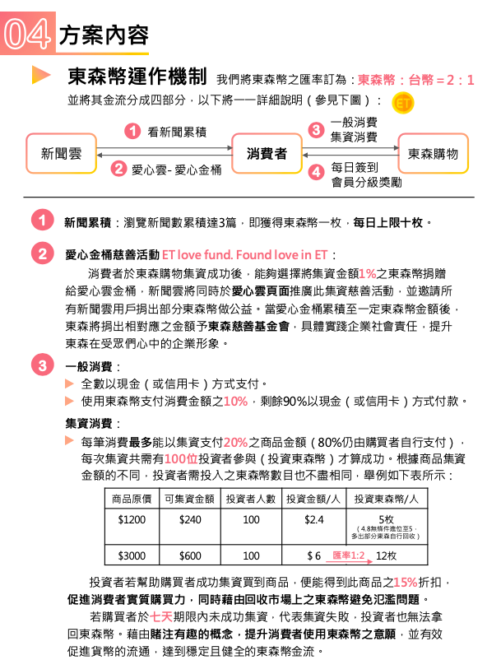
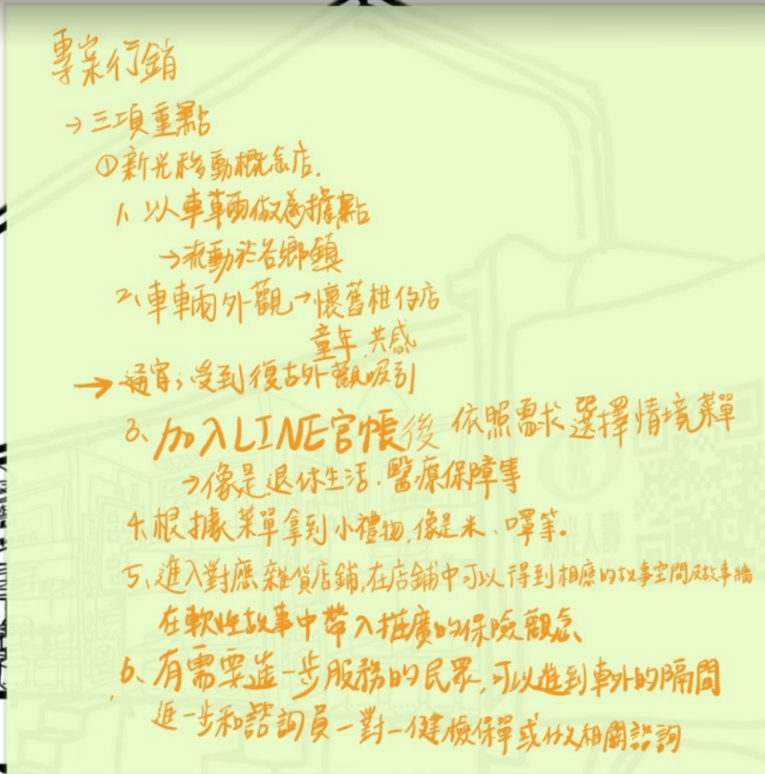
線下車車設計🚌
可移動式設計（流動性、低成本） 以移動概念車為新光人壽在鄉鎮傳遞保險知識的據點，除了可在各個鄉鎮進行活動，不受地理空間限制，也可以減少直接設立據點的成本
懷舊風格（建立共感） 為了增加概念車的吸引力，我們設計以懷舊為主題的概念店，期望以目標客群的童年回憶作為主軸，與他們建立共感。而經由問卷分析，證實高達80%民眾會受具有懷舊元素的移動概念店吸引。
活動內容（傳達保險資訊） (1)情境菜單 民眾加入LINE官方帳號後，可以選擇從情境菜單中選擇最擔心情況（例如：面臨重大傷病及巨額醫療支出），並根據所選擇情境進入對應故事牆。
(2)故事牆 設計故事情境，讓民眾體驗當危及情況發生時，保險公司會給他們相對應的保障，並講述保險公司是有誠信的機構。若民眾完成此一連串活動內容，則可以獲得該情境相對的禮物即免費保單健檢券，提高參與誘因及加深活動印象。
(3)詐騙宣導
在上述的故事牆中，也會融入反金融詐騙宣導的概念，希望利用這個場合，讓民眾可以了解保險公司是比民間互助會更有誠信且對他們有更大保障的場所。
專業諮詢（無壓力）
打造無壓力的諮詢隔間，讓有需要進一步服務的民眾可持免費健檢券，和專業人員進行一對一保單健檢或保險資訊詢問。

Slide 7
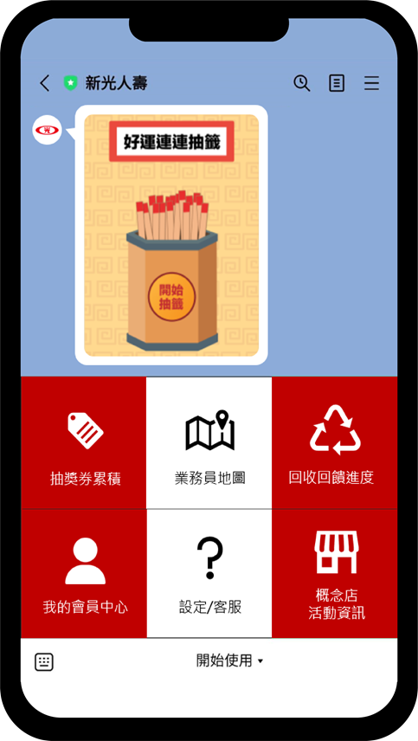
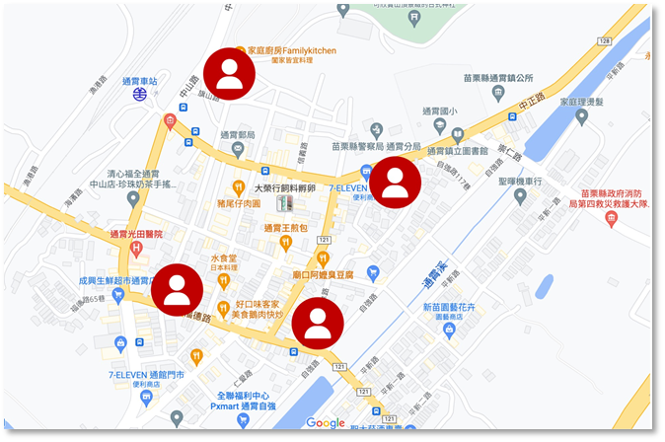
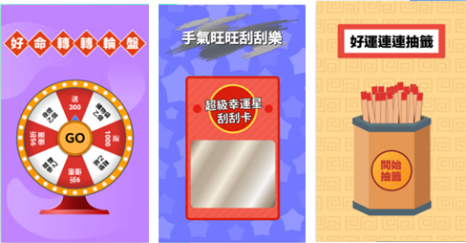
線上APP設計
銷售管道
民眾會從官方帳號點擊業務員地圖＞看到附近業務員、評價＞選擇喜歡的業務員＞加業務員LINE＞隨時用LINE跟業務員接洽＞（可以用WEBEX等視訊軟體接洽、也可以實體見面）＞（業務員沒辦法即時服務是一個問題）＞運用AI技術創建線上客服系統，出意外後可以先評估拿到的理賠金額
(1) 業務員地圖 因偏鄉服務據點較少，民眾和業務員都難以頻繁接洽對方，所以在LINE官方帳號中加入業務員地圖功能，只要點擊圖示便可查看服務當地業務員的聯絡資訊，另外加入評分機制，讓民眾可以選擇最適合自己的業務員。
(2) 線上客服
針對式推播訊息（不讓他們對於官方帳號感到厭煩） 根據用戶感興趣的內容，將用戶分群，並定期推播與各族群喜好相對應的保險故事或新聞等，持續更新民眾的保險知識，並在此融入反金融詐騙的訊息。
遊戲持續性行銷（用戶可持續利用官方帳號） 只要加入LINE官方帳號，即可每日遊玩一次線上抽獎遊戲，若將遊戲分享給好友，則可以再獲得一次遊戲機會。抽到的獎品可能為點數或是抽獎券；累積一定點數可換取電子超商禮券等等，而抽獎券則可以投入抽獎池，並在每月月底公布大獎得獎者。
（利用LINE遊戲模組，每個月將更換一次遊戲，保持使用者的新鮮感）
存錢筒計畫（隨時追蹤回饋狀況）
LINE官方帳號中將設置此功能，於此處更新「綠色聚『保』盆」的回饋進度，供民眾隨時追蹤活動即時情況。

Slide 8
綠色聚「保」盆
綠色聚寶盆
加深與地方民眾的連結＆落實永續城鄉的目標
將資源回收拉近專案
（通宵問卷的肯定）
在概念店期間知道舉辦時間
將累積回收在活動期間拿到指定地點做回收
拿到回饋金和保費折扣
總回收量被存進存錢筒
到達設定金額便於新光基金會捐出對倍金額到偏鄉教育
落實回饋地方及永續經營的目標
最後是「綠色聚『保』盆」活動，藉由舉辦資源回收活動，讓民眾換取回饋金及保費折扣，總回收量將存入線上存錢筒，到達目標金額後，鄉鎮將獲得實際回饋。
根據調查，高達百分之五十的民眾願意參加社區的資源回收活動。因此我們與鄉公所合作，每個月辦理兩次資源回收活動，讓民眾將參加回收活動所帶來的收益，透過當地鄉公所扮演微型保險要保人角色，再利用此資金為當地低收入戶團體投保微型保險，讓弱勢民眾可以無償得到保障，藉此優化資源配置，滿足弱勢族群的保險需求，擴大微型保險保障人數，創造可持續的商業價值。
存錢筒為LINE官方帳號中的附加功能，主要功能有兩種：
金流透明化：讓民眾能了解捐款總金額、流動方向，以及幫助到的弱勢族群人數
回收量及回饋進度查看：
（圖：目前回收量、鄉鎮建設回饋進度）
新光人壽將與新光基金會合作，對於有達到一定回收金額的鄉鎮，基金會將以建設偏鄉作為實際回饋，而民眾可以從存錢筒查看目前回收量及回饋進度。以低成本高效益、可互動及可循環的模式，長期經營當地，建立新光人壽的形象，深化企業與民眾的連結。
低成本高效益
不受時間限制
可再投入，如每月一次
和環保局合作，在社區辦理資源回收活動，讓民眾以回收物品所能得到的錢回饋到當地的低收入戶居民上，同時將總回收量即時更新於官方帳號中的存錢筒計畫以低成本高效益、可互動及可循環的模式，長期經營當地。民眾可藉由資源回收換取回饋金與保費折扣，而總回收量也會記錄到線上存錢筒，若達到目標金額，鄉里居民則可以拿到實際回饋。
新光人壽將與新光基金會合作，將民眾在線上存錢筒所累計的回饋金額投入當地，提升偏鄉的公共建設及教育資源，落實回饋地方及永續經營的目標。藉由可互動、可循環的資源回收回饋模式，建立新光人壽在民眾心中的形象，讓民眾一提到保險，就能聯想到新光人壽，深化企業與民眾的連結。

Slide 9
短中長期（帶入長期品牌效益、永續商業模式理念等價值）
實作規劃
短期
線上行銷移動概念店資訊，提前吸引當地民眾
租用一台車至某個鄉鎮初步推行企劃（ex.苗栗縣通霄鎮）
上架LINE官方帳號新功能，提供使用者嶄新體驗
中期
引入「綠色聚保盆」活動，加深與在地居民連結
搜集使用者回饋，持續優化LINE官方帳號
擴大試驗地區，持續開拓未觸及市場
長期
將光譜計畫進行規模化，使永續商業模式在全台普及
拍攝地方創生紀錄片，擴大行銷客群
引入關懷計畫，讓新光在地方落地生根
行銷規劃
短期
中期
長期

Slide 10
市場容量分析
可行性分析
成本分析
若以五台車同時於全台各縣市巡迴
行政費用
150萬
行銷費用
250萬
設備費用
40*5（一台車2500萬/ 60個月）
開發費用
200萬（做業務員地圖、AI學習）
效益分析
若每次活動能觸100000人，每人可捐出約10元的資源回收，社區參與資源回收的比例將近八成，則每次活動可以幫約2700位低收入戶居民投保微型保險
而其中接觸的120000人中，將以LINE官方帳號的1%轉換率作為計算，則可以達到每月的保費收入1789萬元
經由新光移動概念店，城鄉居民有取得保險諮詢之管道，加深對新光人壽之印象；並藉由回饋社會之活動，使新光人壽與各鄉鎮可達永續的商業模式。
觸及人數：
1.線下觸及：預計五台車共觸及80000人
2.線上觸及：經由LINE官方帳號，可多觸及約20000人
投保管道：
1. 各式管道主動投保：以醫療險保單年保額計算，預計首月保費收入可以多1576萬
2. 微型保險：經由地方資源回收活動參與，每月鄉公所可為2700位偏鄉弱勢居民投保
SDGs #1
實施合適的全民社會保障制度和措施，並能涵蓋大範圍的弱勢族群。
效益分析
1. 居民主動投保：以醫療險保單年保額計算，預計首月保費收入可以多1576萬
2. 推廣微型保險：經由地方資源回收活動參與，預期以年增3.5%的資源回收率，使鄉公所每月可為2700位偏鄉弱勢居民投保
經由新光移動概念店，城鄉居民有取得保險諮詢之管道，加深對新光人壽之印象；並藉由回饋社會之活動，使新光人壽與各鄉鎮可達永續的商業模式。

Slide 11
實作規劃分析

